Slide 1






军事理论第六次课
国家安全形势（总体国家安全观）
广东海洋大学
2021年11月 · 湛江

Slide 2

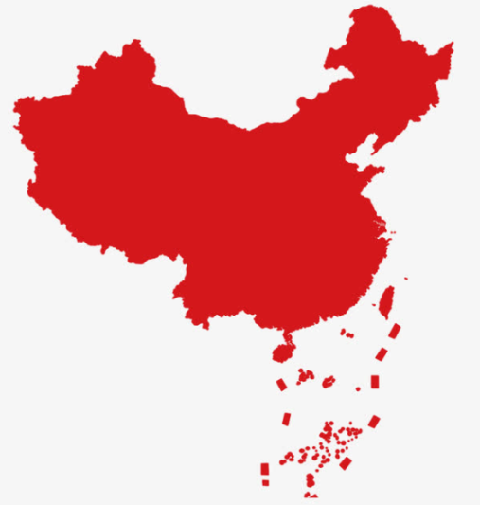

国家安全概述
总体国家安全观
我国国家安全的原则

Slide 3
教学目的
通过本次课的学习，掌握总体国家安全观；培养学生国家安全意识和忧患意识。

Slide 4
一、国家安全概述

Slide 5
一、国家安全概述—内涵
国家安全是安邦定国的重要基石，维护国家安全是全国各族人民根本利益所在。
当前，中国和世界都在经历着深刻复杂的变化，国家安全的内涵和外延越来越丰富，时空领域越来越宽广，内外因素越来越复杂。
要准确把握国家安全形势变化新特点、新趋势，坚持总体国家安全观，走出一条中国特色国家安全道路。

Slide 6
一、国家安全概述—内涵
安全是指客观上没有或很少威胁、主观上没有或很少恐惧感。
最传统的观点是把安全等同于不存在军事威胁，或者把安全界定为保卫国家免受外来的颠覆和攻击。
国家安全是指国家政权、主权、统一和领土完整、人民福祉、经济社会可持续发展和国家其他重大利益相对处于没有危险和不受内外威胁的状态，以及保障持续安全状态的能力。
安全状态
安全能力
国家安全

Slide 7
一、国家安全概述—内涵
国家安全的基本内涵：一个国家处于没有危险的客观状态，也就是国家既没有外部的威胁和侵害，又没有内部的混乱和疾患的客观状态。
第一，国家安全是国家没有外部的威胁与侵害的客观状态。
所谓外部的威胁与侵害，大致可分为外部自然界的威胁和侵害与外部社会的威胁和侵害两大类。

Slide 8
一、国家安全概述—内涵
从威胁和侵害的施加者看，这种外部威胁和侵害包括：
①其他国家的威胁；
②非国家层次的其他外部社会组织和个人的威胁，如某些国际组织或地区组织对某国的威胁和侵害；
③国内力量在外部所形成的威胁和侵害，如国内反叛组织在国外从事的威胁和侵害本国的活动。

Slide 9
一、国家安全概述—内涵
第二，国家安全是国家没有内部的混乱与疾患的客观状态。
国内的混乱、动乱、骚乱、暴乱，以及其他各种形式的疾患，都会直接危害到国家生存，造成国家的不安全。因此，国家安全必然包括没有内部混乱和疾患的要求。仅仅是没有外部的威胁和侵害，国家并不一定就会安全。
第三，只有在同时没有内外两方面的危害的条件下，国家才安全，因此只有这两个方面的统一，才是国家安全的特有属性。
第四，国家安全还应该包括国家保障持续安全状态的能力。

Slide 10
国家安全所涵盖的范围和领域越来越广泛主要包括：
人民安全、
政治安全、国土安全、军事安全、经济安全、
文化安全、社会安全、科技安全、信息安全、
生物安全、生态安全、资源安全、核 安 全、
太空安全、深海安全、极地安全、海外利益安全
一、国家安全概述—内涵

Slide 11
二、总体国家安全观

Slide 12
二、总体国家安全观
国家安全观是对国家安全及国家安全相关问题的历史、现状、发展、规律、本质等的认知、评价和预期。
从本质上讲，国家安全观是对国家安全现实的反映。
不同国家、同一国家的不同时期有着不同的国家安全观。
国家的安全需要和安全观都是随着时代的发展而发展的。

Slide 13
（一）中国国家安全观的演变与总体国家安全观的提出
以2002年11月中共十六大报告为标志，完全扬弃了局限于军事和政治的传统安全观，明确提出“传统安全威胁和非传统安全威胁的因素相互交织”，形成了一种既包括传统的军事、政治，又包括非传统的经济、恐怖主义威胁等在内的综合性国家安全观。
1996年之前
中国官方长期秉持传统安全观
1996—2002年
从传统安全观向非传统安全观过渡。
2002年之后
中国官方非传统安全观最终形成

Slide 14


Slide 15

（一）中国国家安全观的演变与总体国家安全观的提出
习主席深刻指出：“中国国家安全内涵和外延比历史上任何时候都要丰富，时空领域比历史上任何时候都要宽广，内外因素比历史上任何时候都要复杂。”这一论述深刻揭示了当前我国国家安全形势变化的新特点、新趋势。
统筹外部安全和内部安全
对内求发展、求变革、求稳定，建设平安中国；对外求和平、求合作、求共赢，维护世界和平与发展。

Slide 16
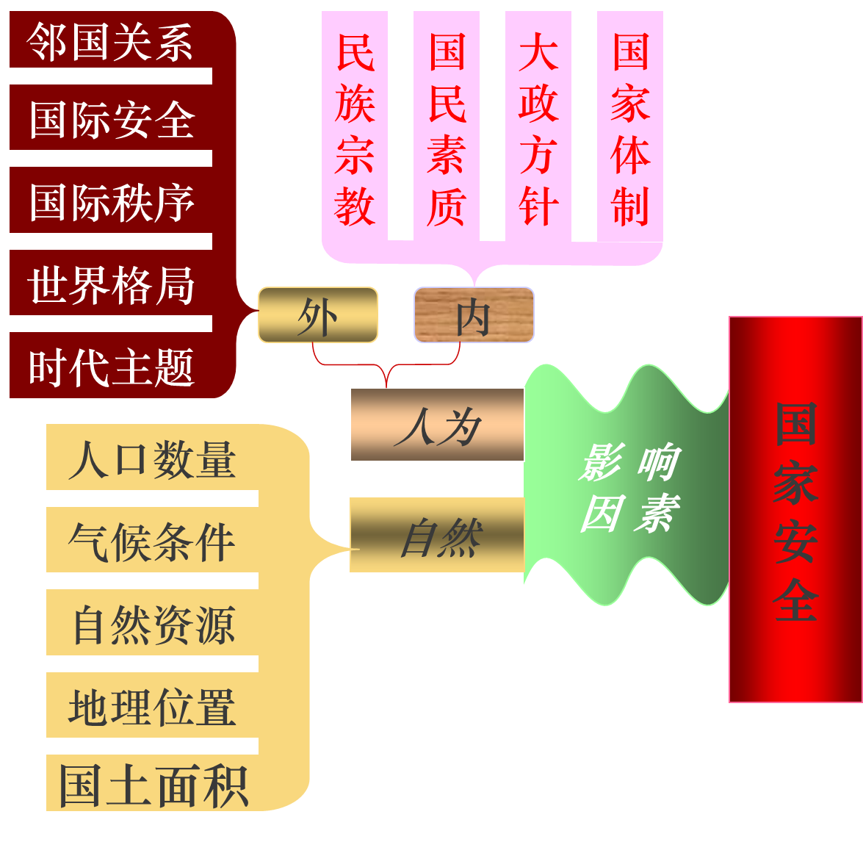
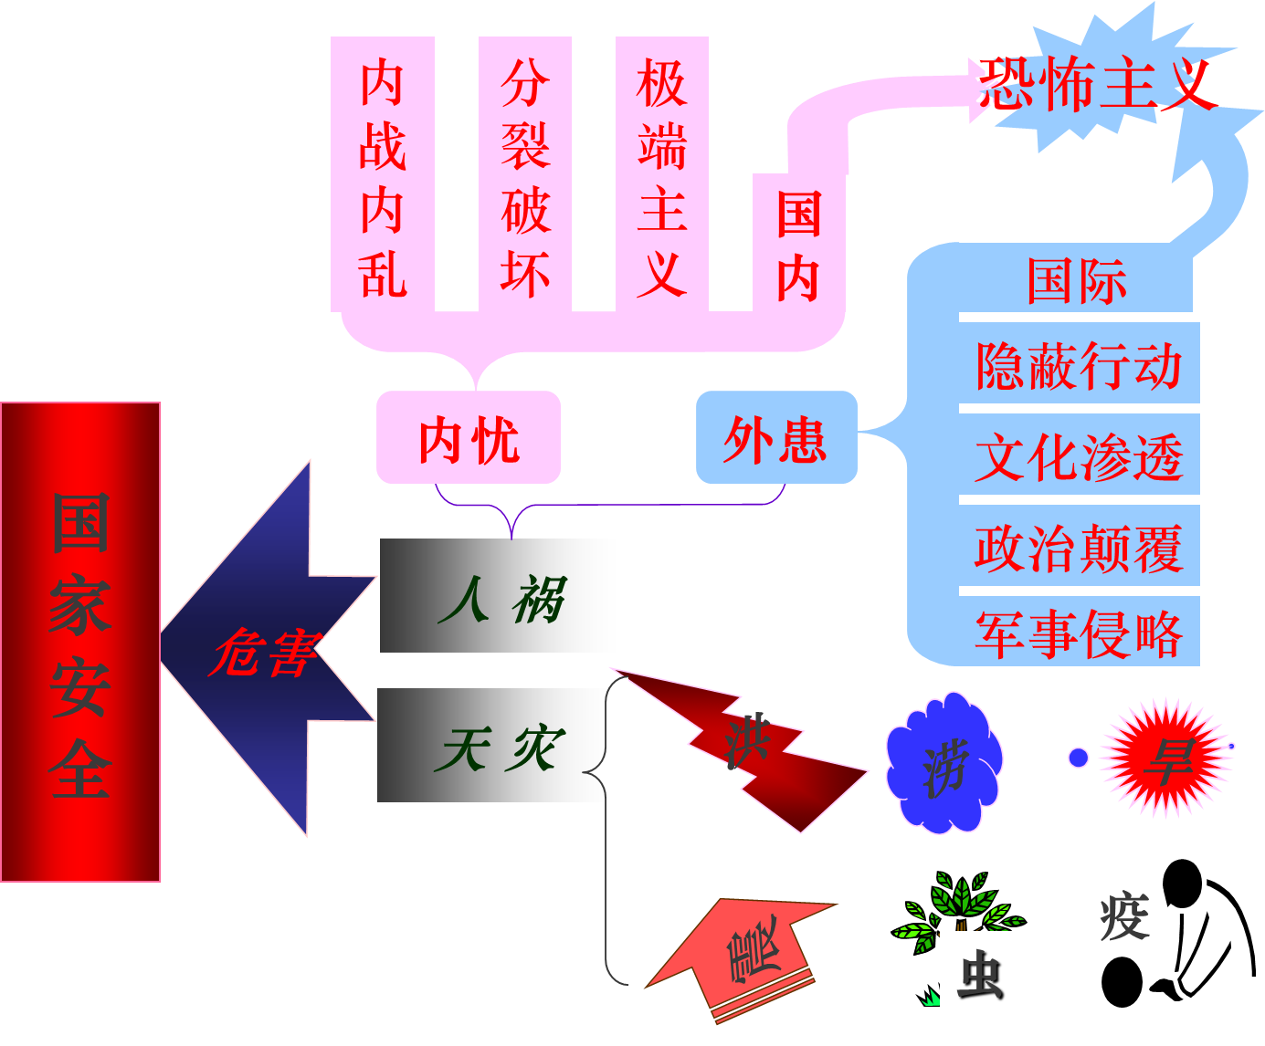
（一）中国国家安全观的演变与总体国家安全观的提出
1.内、外部安全形势

Slide 17
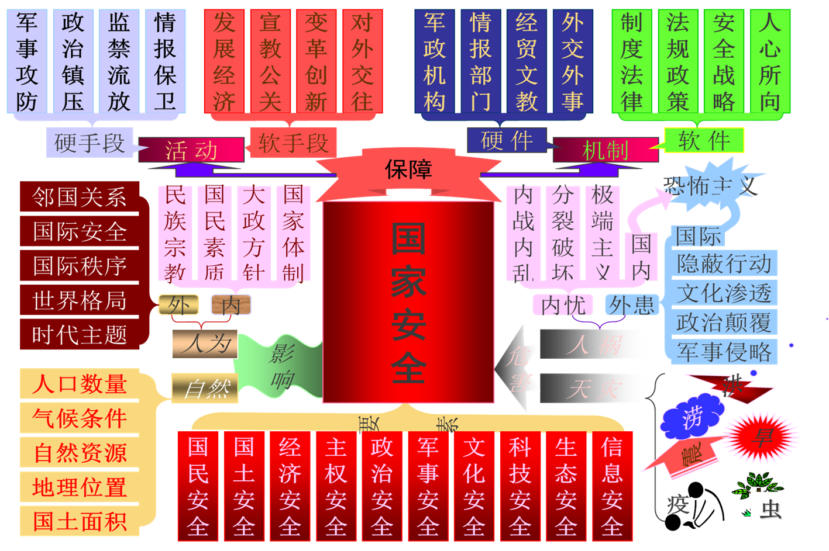
（一）中国国家安全观的演变与总体国家安全观的提出

Slide 18
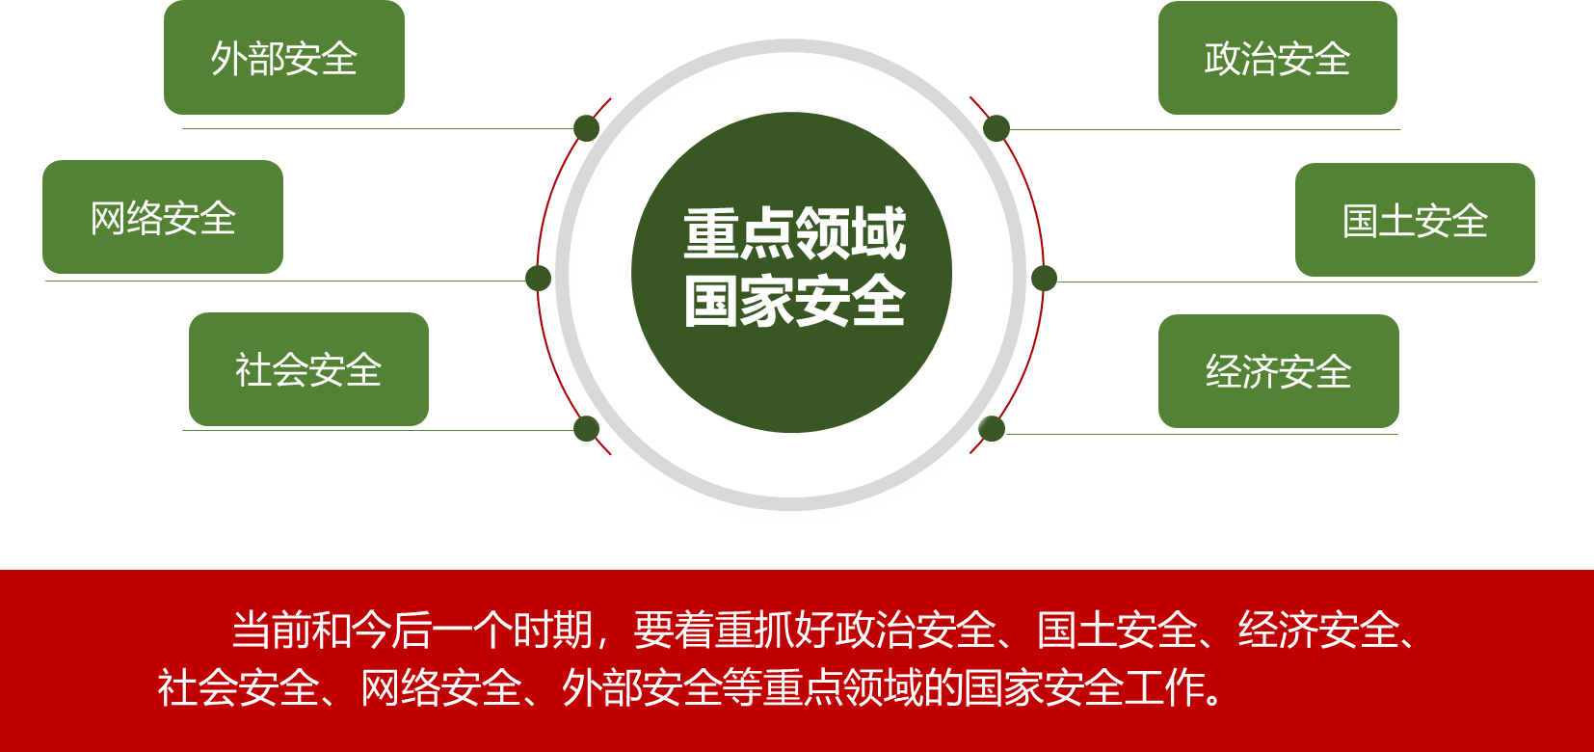
（一）中国国家安全观的演变与总体国家安全观的提出

Slide 19

（一）中国国家安全观的演变与总体国家安全观的提出
习近平总书记在2014年4月15日举行的中央国家安全委员会第一次会议上，首次正式提出总体国家安全观。总体国家安全观，是一个富有中国特色的安全概念，是习近平新时代中国特色社会主义思想的重要组成部分，是中国国家安全理论的最新成果，是维护国家安全的行动纲领和科学指南。
总体国家安全观：“以人民安全为宗旨，以政治安全为根本，以经济安全为基础，以军事、文化、社会安全为保障，以促进国际安全为依托，走出一条中国特色国家安全道路。”
2015年7月1日，全国人大常委会通过的《中华人民共和国国家安全法》第十四条规定，每年4月15日为全民国家安全教育日。

Slide 20
（一）中国国家安全观的演变与总体国家安全观的提出
总体国家安全观对国家安全的内涵和外延的概括， 可以归结为五大要素和五对关系。
五大要素：
以人民安全为宗旨，以政治安全为根本，以经济安全为基础，
以军事、文化、社会安全为保障，以促进国际安全为依托。
五对关系：
既重视外部安全，又重视内部安全，强调外部安全与内部安全彼此联系、相互影响；
既重视国土安全，又重视国民安全，强调国土安全与国民安全的统一；
既重视传统安全，又重视非传统安全，强调传统安全威胁与非传统安全威胁相互影响，在一定条件下可能相互转化；
既重视发展问题，又重视安全问题，强调两者不可偏废；
既重视自身安全，又重视共同安全，强调全球化使中国安全与世界安全密不可分。

Slide 21
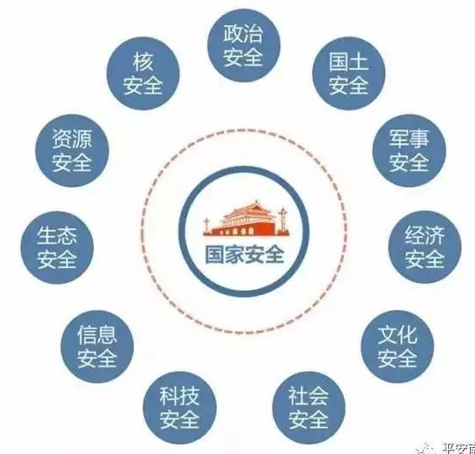
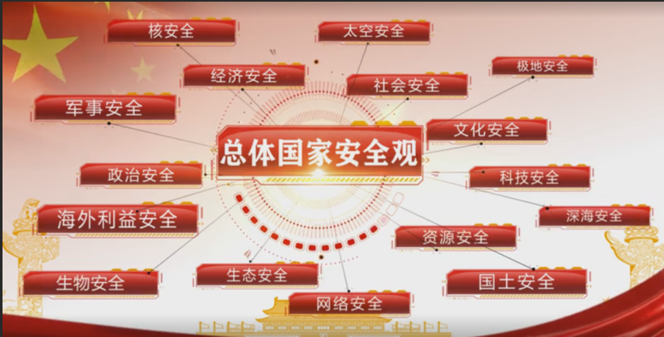
（二）总体国家安全观—组成

Slide 22
（二）总体国家安全观—组成—政治安全
我国是工人阶级领导的、以工农联盟为基础的人民民主专政的社会主义国家。政治安全的核心是政权安全和制度安全。
政治安全是国家安全的根本，关系我们党和国家的生死存亡，关系中国特色社会主义发展大局，关系党和国家长治久安。
维护好我国政治安全，必须加强党的建设，加强党和政府与人民群众的联系；必须坚决防范“颜色革命”，抵制境外势力的渗透。

Slide 23
（二）总体国家安全观—组成—国土安全
国土是国家主权赖以生存的物理空间，包括领陆、领水（内水和领海）和领空三部分。
国土安全问题主要是国家间领土争端和国家内统一、分离之争。国土安全是国家生存和发展的基本条件。
经过多年努力，我国已成功解决绝大部分陆地领土主权争议。随着我国进一步发展壮大，国土安全形势较为突出和复杂。
维护好国土安全，需提升我国的综合实力，加强国防和军队现代化建设；加强国土安全体制机制建设，完善国土安全法律法规，加强国土安全宣传教育。

Slide 24
（二）总体国家安全观—组成—军事安全
军事安全是国家安全的保障。
维护好我国军事安全，必须更加注重运用军事力量和手段营造有利战略态势，统筹应对威胁和挑战，有效管控危机、遏制战争，营造有利于国家发展的和平环境；必须不断创新军事战略指导和作战思想，高度关注应对太空、网络空间等新型安全领域的挑战；积极参与地区与国际安全合作；走军民融合发展道路。

Slide 25
（二）总体国家安全观—组成—经济安全
经济安全是国家安全的基础。
维护经济安全，核心是确保我国社会主义基本经济制度不动摇。
维护好我国经济安全，必须处理好发展与安全的关系，处理好预防为主和底线思维的关系，处理好维护国内发展和国际合作竞争博弈的关系。

Slide 26
（二）总体国家安全观—组成—文化安全
维护好文化安全，必须深入开展理想信念教育，传承弘扬中华优秀传统文化，大力推进文化繁荣发展，掌握国际文化交流主动权，防范和抵御不良思想文化的影响。

Slide 27
（二）总体国家安全观—组成—社会安全
社会安全包括防范、消除、控制直接威胁社会公共秩序和人民生命财产安全的治安、刑事暴力恐怖事件以及规模较大的群体性事件等，涉及打击犯罪、维护稳定、社会治理、公共服务等诸多方面。
社会安全是国家安全的重要内容，是国家改革发展的重要保障，直接反映人民群众的幸福感和满意度。
维护好社会安全，要始终以人民群众安全需求为导向，积极构建完善的社会安全体系，切实维护公共安全，深入开展反恐斗争，有效预防和妥善处置群体性事件，切实维护网络社会安全。

Slide 28
（二）总体国家安全观—组成—科技安全
科技安全是指科技体系完整有效，国家重点领域技术安全可控，国家核心利益和安全不受外部科技优势危害，以及保障持续安全状态的能力。
科技安全是国家安全体系的重要组成部分，是支撑国家安全的重要力量和物质技术基础，也是实现其他领域安全的关键要素，是实施国家创新驱动发展战略的基本保障。
挑战：
首先，世界新的科技革命对我国未来生存和发展带来挑战。我国前沿基础研究依然薄弱，科技基础依然不牢，原始创新能力依然不足。
其次，重点领域核心关键技术受制于人，威胁我国产业安全。
再次，军民科技融合不畅，制约我国国防建设与经济社会的统筹发展。
另外，科技安全管理薄弱，有潜在危险。
维护好科技安全，必须加强部署确保战略领域发展主动权，必须全力实现核心关键技术安全可控，加强科技安全基础设施和能力建设，建立和健全国家科技安全体制机制。

Slide 29
（二）总体国家安全观—组成—网络安全
网络安全事关国家安全和社会稳定，是信息时代国家安全的战略基石，事关人民群众的工作生活。
维护好我国网络安全，必须依法治网，必须维护网络主权和政治安全，必须保护国家关键信息基础设施，建立和完善网络安全审查制度，加强全社会网络安全意识的教育培训，强化网络空间国际合作。
2014年2月，中央信息化和网络安全领导小组成立，习近平亲任这个小组的组长，明确指出：“没有网络安全就没有国家安全”。因此绝对不能够忽视蓬勃发展的互联网技术带来的影响和效应。

Slide 30
（二）总体国家安全观—组成—生态安全
生态安全是人类生存发展的基本条件，是经济安全的基本保障，是政治安全和社会稳定的坚固基石，是国土安全的重要屏障，是资源安全的重要基础。
维护好我国生态安全，必须强化国土空间和资源开发管理，完善相关法律法规和财税制度，加强自然生态系统保护与修复，推进重点环境问题治理，加强生态安全监测与研判，积极参与全球生态环境治理。

Slide 31
（二）总体国家安全观—组成—资源安全
资源安全在国家安全体系中居于重要地位。资源作为战略保障，是国家维护政治、军事安全的基础。由于资源是环境的一部分，因此又与生态安全密切相关。资源安全是国家安全的重要支撑，也是其他领域安全的依托。
维护好资源安全，要立足国内又要充分利用国际资源，着力提高资源开发利用水平，坚持开发与环保并重，坚持底线思维，着力防范资源对外依赖可能导致的各种风险。

Slide 32
（二）总体国家安全观—组成—核安全
核安全不仅是国家安全课题，也是全球性安全课题。维护核安全，既有军事意义，即防范核威胁和核攻击，也有非军事意义，即防范核犯罪、核事故所造成的核危害。从目标上讲，维护核安全最终应在实现无核武器世界的条件下，确保核材料、核设施的安全。
维护好我国核安全，必须贯彻“安全第一、质量第一”的根本方针，保持我国核设施安全高水平，做好应急能力建设，夯实核技术管理基础，降低事故率，加强宣传教育， 建立信息公开和舆情应对制度，加强国际合作，维护国际核安全体系。

Slide 33
（二）总体国家安全观—组成—海外利益安全
海外利益安全是新时期我国发展和安全利益的重要组成部分。
海外利益安全主要包括海外能源资源安全、海上战略通道以及海外公民、法人的安全。
维护海外利益安全是新一轮对外开放的必然要求，是统筹国内国际两个大局、统筹发展安全两件大事的必然要求，是顺利推进“一带一路”建设的必然要求，也是中国特色国家安全道路的重要体现。
维护好海外利益安全，必须强国强军，完善相关工作机制，坚持预防为先，推进国际安全合作，努力扩大国际话语权。

Slide 34
（二）总体国家安全观—组成—太空安全
当前，随着太空的社会、经济、科技等效益的日益凸显，太空竞争越发激烈、太空威胁不断涌现，太空安全已成为影响国家安全与发展的重大问题。
太空安全是国家安全不可分割的重要组成部分，是新时代国家安全由传统领域向新兴领域拓展的边疆高地。随着航天科技在人类社会各领域的应用日益广泛深入，世界大国社会经济发展和国防军事建设严重依赖太空系统，太空疆域的激烈争夺促使太空军事化步伐加快并呈现武器化、战场化趋势。国家安全空间向太空领域全面延伸拓展，太空设施成为牵一发动全身的安全资产，太空权益成为事关发展的命脉支柱，维护太空安全成为决定国家未来生存和发展空间的战略高地。

Slide 35
（二）总体国家安全观—组成—生物安全
生物安全是指与生物有关的因子没有对国家社会、经济、公共健康与生态环境产生危害或潜在风险，以及保障这一安全状态的能力。
除了新发突发传染病疫情，生物安全涉及更广泛的领域，从生物基因编辑问题、实验室事故到外来物种入侵、农作物病虫害，再到生化武器、恐怖袭击，都涵盖在生物安全中。美国炭疽邮件事件、非洲猪瘟、燃烧数月的澳大利亚山火，以及巴基斯坦蝗灾等事件都和生物安全紧密相关。
生物安全攸关民众健康、社会安定和国家战略安全。
维护好生物安全，要把生物安全纳入国家安全体系，系统规划国家生物安全风险防控和治理体系建设，全面提高国家生物安全治理能力；要始终把人民群众生命安全和身体健康放在第一位；要强化公共卫生法治保障，要改革完善疾病预防控制体系，要改革完善重大疫情防控救治体系，要健全重大疾病医疗保险和救助制度，要健全统一的应急物资保障体系。

Slide 36
（二）总体国家安全观—组成—深海安全
深海安全是新兴国家安全领域，是我国国家安全的重要组成部分。
海洋是世界战略资源的重要基地。深海油气资源、可燃冰、砂矿等，储量之大远超当今人类需求。
我国首台自主设计的作业型深海载人潜水器“蛟龙”号是目前世界上下潜能力最深的。此外，中国完全依靠自己的力量，建设了核潜艇部队。
维护好深海安全，必须高度重视深海安全，把深海安全纳入国家安全体系，制定和健全深海安全相关法律法规，从国家发展的战略层面进行海洋战略筹划，制定保护海洋开发利用的政策措施，加强深海开发的人才队伍建设和相关技术研究，增强安全进出、科学考察、开发利用的能力，加强国际合作。

Slide 37
（二）总体国家安全观—组成—极地安全
极地安全是我国国家安全的重要组成部分。
极地作为重要资源和能源的主要储存地，作为未来战争的战略极点，已成为多国争夺的新疆域。
北极地区潜在的可采石油储量有1000亿至2000亿桶。煤炭则占到世界总量的9%。北极还有大量的铜、镍、金、金刚石、铀等。从军事上来说，北极位于亚、欧、北美三大洲的北岸之间，有联系三大洲的最短航线，从华盛顿到莫斯科仅6750千米，比欧洲航线近1000千米，地理位置极为重要。北极地区是一个钳制北半球的战略制高点和实施威慑的支撑点。
中国对北极的安全关切体现在：首先，作为潜在的北极航道和资源利用大国，中国参与北极开发合作需要和平稳定的地区安全环境作为保障；其次，美俄在北极地区部署的导弹防御系统、核潜艇等军备设施对包括中国在内的北半球其他国家存在战略威慑，美俄对北极制空权和对北极战略咽喉通道（如白令海峡）的制海权掌控着绝对优势，也将对保障未来北极海上贸易的运输安全带来挑战；再次，现阶段北冰洋沿岸国对北极“私域化”的种种举措，将损害我国新《国家安全法》所维护的在北极公域的“安全进出、科学考察、开发利用”等利益；最后，中国参与北极事务易被西方舆论冠以脸谱化的“威胁论”或“资源饥渴论”，将中国假想为不满足于现有利益分配而试图改变体系的修正力量，在政治上削弱中国的道义感召力，在战略上起到孤立中国的作用，为中国与北极周边国家深入开展合作制造阻碍。

Slide 38
中国对南极的安全关切更多是随着科技进步、国力增强、海外利益增长等新变化而日益发展起来的。
一方面，在南极自由进出以及开展科考、渔业等活动的权利，或将在一定程度上受到设立南极陆地和海洋保护区等“圈地”行为的限制，这要求中国更加实质性地参与《南极条约》和《南极海洋生物资源养护公约》等南极治理机制的议程设置，巩固以现有站基考察站为基础的南极存在。
另一方面，南极独特的地理区位和环境禀赋使其成为试验和研发空间天气、卫星遥感、电磁、气象等前沿军事技术，以及训练军事人员和检验军事装备在极端条件下作战能力的有效场所。我国北极考察站有黄河站，南极考察站共有4个，分别是长城站、中山站、泰山站和昆仑站。此外，我国研发了第一艘自主建造的极地科学考察破冰船“雪龙2号”。
维护好我国极地安全，必须在国家总体安全观的指导下，把以极地为代表的全球公域纳入我国国家安全范畴，以维护国家安全和日益拓展的海外利益。首先，倡导极地公域包容性发展，增强战略主动性，提出基于共同利益的极地公域观。其次，积极参与，防范异化，开展广泛、多层次的国际合作。积极参与极地公域的制度建设，提出建设性、公平公正的治理方案和行为准则。最后，加强能力建设，促进极地领域的军民融合。

Slide 39
（三）总体国家安全观的特点
总体国家安全观是超越传统理念的“新国家安全观”。它具有以下几个特点：
1．总体国家安全观是全面系统的安全观
总体国家安全观避免了像过去只关注政治、军事安全而忽视经济、文化、社会、网络、生态等领域的安全，全面认识和把握各领域各方面的安全问题，比以前的安全观更具全面性、完整性。
2．总体国家安全观是动态持续的安全观
发展和安全并重，以实现持久安全。
3．总体国家安全观是合作共赢的安全观
总体国家安全观强调以促进国际安全为依托，既重视自身安全，又重视共同安全，坚持合作共赢、共同发展，走和平发展道路，构建人类命运共同体。这是双赢、共赢的新理念。
4．总体国家安全观是人本民本的安全观
离开人的安全，国家安全就失去意义。总体国家安全观，把对物的关切与对人的关切结合起来，坚持以人民安全为宗旨，坚持以民为本，真正夯实国家安全的群众基础。

Slide 40
（四）总体国家安全观的重大意义
首先，总体国家安全观承载为实现中华民族伟大复兴提供坚强保障的历史使命，具有鲜明的时代特色。
其次，总体国家安全观是我们党关于国家安全理论的重大创新，丰富和发展了中国特色社会主义理论体系。
再次，总体国家安全观是维护和塑造中国特色大国安全的行动指南，具有重大的实践意义。
最后，总体国家安全观倡导构建人类命运共同体，具有广泛的包容性，产生了深远的国际影响。

Slide 41
三、我国国家安全的原则

Slide 42
三、我国国家安全的原则
（一）坚持党对国家安全工作的绝对领导
坚持党的绝对领导是国家安全工作的根本政治原则。
（二）坚持国家利益至上
国家利益是指一个主权国家在国际社会中生存需求和发展需求的总和。
任何国家都有三种基本需求：
第一，确保国家生存，包括维护领土完整和保护本国公民的生命安全；
第二，促进人民的经济福利与幸福；
第三，保持社会制度和政府体系的自决与自主。
国家利益具有排他性和共同性两种特性。
国家利益具有至高无上的特点。
国家安全工作的根本使命就是捍卫国家利益。

Slide 43
三、我国国家安全的原则
（三）坚持以人民安全为宗旨
人民安全是国家安全最核心的内容，国家其他领域的安全都应统一于人民安全。
（四）坚持共同安全
共同安全，即保障每一个国家的安全。安全应该是普遍的、平等的、包容的。
安全应该是普遍的。共同安全所倡导的安全框架理应包含所有国家。
安全应该是平等的。安全的平等性，是指各国作为独立的主权行为体，都享有平等地获得安全保障的权利。要坚决反对大国垄断的霸权主义，赋予每个国家平等的安全地位。
安全应该是包容的。文明的多样性和各国的差异性应该转化为促进安全合作的活力和动力，承认现实、尊重和照顾各方合理关切。

Slide 44
三、我国国家安全的原则
（五）坚持促进中华民族伟大复兴
对内求发展、求变革、求稳定，对外求和平、求合作、求共赢。
实现中华民族伟大复兴，保证国家安全是头等大事。要始终：
高度警惕国家被侵略、被颠覆、被分裂的危险
高度警惕改革开放稳定大局被破坏的危险
高度警惕中国特色社会主义进程被打断的危险
坚定走中国特色国家安全道路

Slide 45

谢 谢

